Slide 1
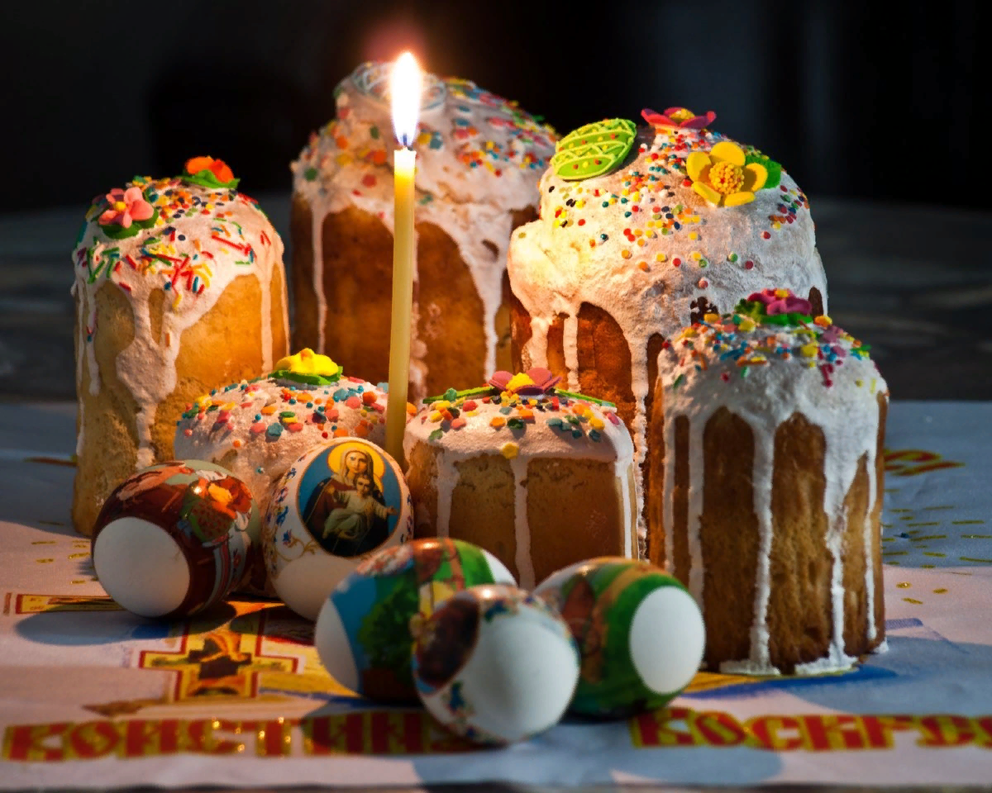
Пасха-светлый праздник!

